Slide 1
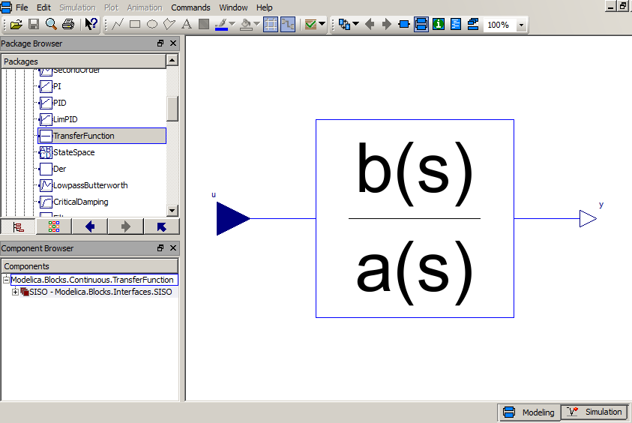
Analýza lineárních regulačních systémů v časové doméně
V Modelice (ale i v Simulinku)
máme blok TransfeFunction

Slide 2
Lineární systémy
Lineární systém (soustava) je systém, v němž platí princip superpozice.
To znamená, že za předpokladu, že
platí:
Aditivita (výstupem pro součet dvou signálů bude stejný, jako součet výstupů pro tyto signály jednotlivě)
Homogenita (výstup pro násobek jiného vstupu bude roven stejnému násobku výstupu pro tento vstup):
Tyto podmínky lze také zapsat jako jedinou:

Slide 3
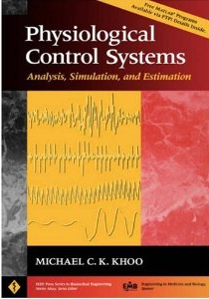
Studijní materiál
Chapter 4
Time-Domain Analysis of Linear Control Systems
V Modelice (ale i v Simulinku)
máme blok TransfeFunction

Slide 4
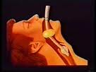
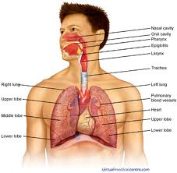
Nejjednodušší model mechaniky dýchání
Ventilátor
- zdroj tlaku
Setrvačnost
Odpor
Pružný vak
Vnější
atmosferický
tlak

Slide 5
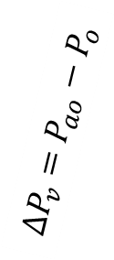
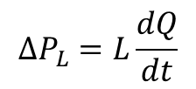
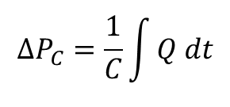
Nejjednodušší model mechaniky dýchání
Ventilátor
- zdroj tlaku
Q - Průtok
P_{ao}
L - Inertance
Setrvačnost
R- Rezistance
Odpor
P_{A}
P_{o}
C - Kapacitance
Pružný vak
Vnější
atmosferický
tlak

Slide 6
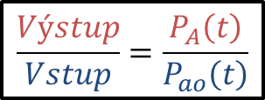
Nejjednodušší model mechaniky dýchání
Ventilátor
- zdroj tlaku
Q - Průtok
P_{ao}
P_{ao}
Vstup
L – Inertance
R- Rezistance
P_{A}
Výstup
P_{A}
P_{o}
C - Kapacitance
Vnější
atmosferický
tlak
řesení

Slide 7
Nejjednodušší model mechaniky dýchání
řesení ?

Slide 8
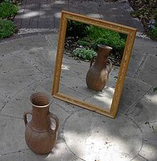
Logaritmické zrcadlo
sčítání a odečítání
násobení a dělení
Prostor obrazu
umocňování /odmocňování
Prostor originálu
řesení

Slide 9
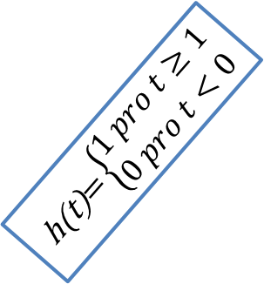
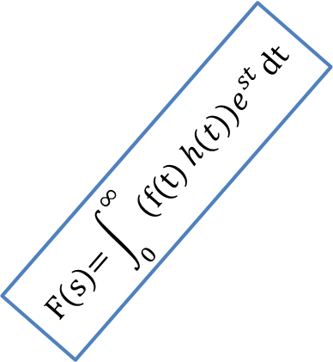
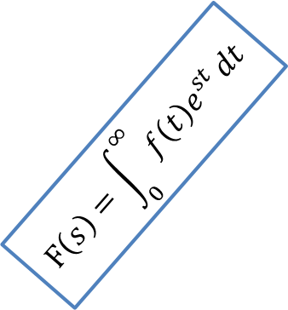
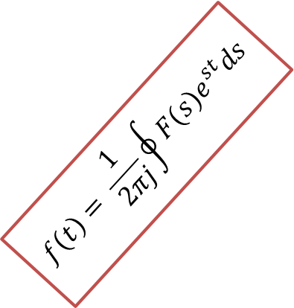
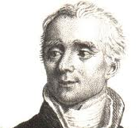
Laplaceovo zrcadlo
Oblast komplexní proměnné (s)
L{ }
L⁻¹{ }
Oblast reálné proměnné (oblast času t)
Prostor obrazu
Prostor originálu
řesení ?

Slide 10
Laplaceovo zrcadlo
Oblast komplexní proměnné (s)
- úloha v obraze
Snadnější
L{ }
- řešení úlohy v obraze
Úloha v originále:
Nesnadné
L⁻¹{ }
Řešení v originále:
Oblast reálné proměnné (oblast času t)
Prostor obrazu
Prostor originálu
řesení ?

Slide 11
Laplaceovo zrcadlo
Derivování originálu
Oblast komplexní proměnné (s)
- úloha v obraze
Snadné
L{ }
- řešení úlohy v obraze
Úloha v originále:
Nesnadné
L⁻¹{ }
Řešení v originále:
Oblast reálné proměnné (oblast času t)
Prostor obrazu
Prostor originálu

Slide 12
Laplaceovo zrcadlo
Derivování originálu
Oblast komplexní proměnné (s)
- úloha v obraze
Snadnější
L{ }
- řešení úlohy v obraze
Úloha v originále:
Nesnadné
L⁻¹{ }
Řešení v originále:
Oblast reálné proměnné (oblast času t)
Prostor obrazu
Prostor originálu

Slide 13
Laplaceovo zrcadlo
Derivování originálu
Oblast komplexní proměnné (s)
- úloha v obraze
Snadnější
L{ }
- řešení úlohy v obraze
Úloha v originále:
Nesnadné
L⁻¹{ }
Řešení v originále:
Oblast reálné proměnné (oblast času t)
Prostor obrazu
Prostor originálu

Slide 14
Laplaceovo zrcadlo
Integrování originálu
Oblast komplexní proměnné (s)
- úloha v obraze
Snadnější
L{ }
- řešení úlohy v obraze
Úloha v originále:
Nesnadné
L⁻¹{ }
Řešení v originále:
Oblast reálné proměnné (oblast času t)
Prostor obrazu
Prostor originálu

Slide 15
Laplaceovo zrcadlo
Linearita obrazu a originálu
Oblast komplexní proměnné (s)
- úloha v obraze
Snadnější
L{ }
- řešení úlohy v obraze
Úloha v originále:
Nesnadné
L⁻¹{ }
Řešení v originále:
Oblast reálné proměnné (oblast času t)
Prostor obrazu
Prostor originálu

Slide 16
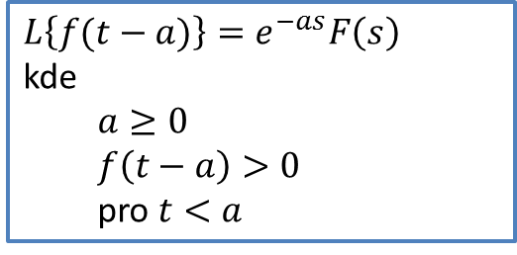
Laplaceovo zrcadlo
Posun originálu (zpoždění)
= útlum obrazu
Oblast komplexní proměnné (s)
- úloha v obraze
Snadné
L{ }
- řešení úlohy v obraze
Úloha v originále:
Nesnadné
L⁻¹{ }
Řešení v originále:
Oblast reálné proměnné (oblast času t)
Prostor obrazu
Prostor originálu

Slide 17
Laplaceovo zrcadlo
Posun obrazu = útlum originálu
Oblast komplexní proměnné (s)
- úloha v obraze
Snadné
L{ }
- řešení úlohy v obraze
Úloha v originále:
Nesnadné
L⁻¹{ }
Řešení v originále:
Oblast reálné proměnné (oblast času t)
Prostor obrazu
Prostor originálu

Slide 18
Laplaceovo zrcadlo
Změna měřítka (podobnost)
Oblast komplexní proměnné (s)
- úloha v obraze
Snadné
L{ }
- řešení úlohy v obraze
Úloha v originále:
Nesnadné
L⁻¹{ }
Řešení v originále:
Oblast reálné proměnné (oblast času t)
Prostor obrazu
Prostor originálu

Slide 19
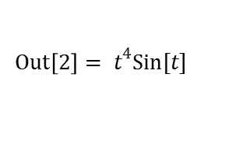
Laplaceovo zrcadlo
Příklady
Originál: f(t)
Obraz: F(s)
1
Wolfram Mathematica:
Prostor obrazu
…atd.
Prostor originálu

Slide 20
Laplaceovo zrcadlo
Příklady
Originál: y(t), x(t)
Obraz: Y(s), X(s)
Prostor obrazu
Prostor originálu

Slide 21
Laplaceovo zrcadlo
Příklady
Originál: y(t), x(t)
Obraz: Y(s), X(s)
Prostor obrazu
Prostor originálu

Slide 22
Laplaceovo zrcadlo
Příklady
Originál: y(t), x(t)
Obraz: Y(s), X(s)
Prostor obrazu
Prostor originálu

Slide 23
Laplaceovo zrcadlo
Příklady
Originál: y(t), x(t)
Obraz: Y(s), X(s)
Při nulových počátečních podmínkách:
Prostor obrazu
Prostor originálu

Slide 24
Laplaceovo zrcadlo
Příklady
Originál: f(t)
Obraz: F(s)
Při nulových počátečních podmínkách:
Prostor obrazu
Prostor originálu

Slide 25
Nejjednodušší model mechaniky dýchání
Oblast komplexní proměnné (s)
- úloha v obraze
Snadnější
L{ }
- řešení úlohy v obraze
Úloha v originále:
Nesnadné
L⁻¹{ }
Řešení v originále:
Oblast reálné proměnné (oblast času t)
Prostor obrazu
Prostor originálu
řesení ?

Slide 26
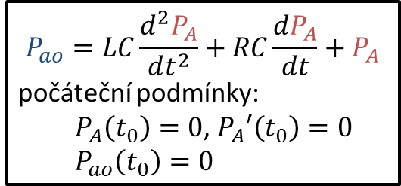
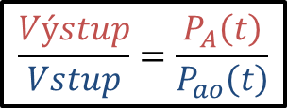
Laplaceovo zrcadlo
Oblast komplexní proměnné (s)
Úloha v obraze:
Úloha v originále:
Snadnější
L{ }
Řešení úlohy v obraze:
Nesnadné
L⁻¹{ }
Řešení v originále: ?????????????
Oblast reálné proměnné (oblast času t)
Prostor obrazu
Prostor originálu

Slide 27
Nejjednodušší model mechaniky dýchání
V Modelice (ale i v Simulinku)
máme blok TransfeFunction

